Slide 1
AI Education 課程主題
Unit 9 時間控制
Copyright © 2021 Richlink Technology Co., Ltd.
All right reserved
著作權保障，請勿翻印。汯鉅科技股份有限公司
January 2021

Slide 2
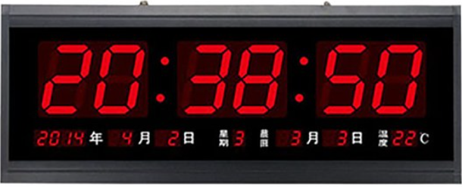
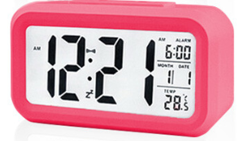
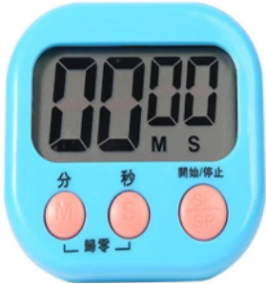
學習目的
時間顯示在我們生活中常常會看到, 例如手錶, 時鐘及計時器等等都是跟時間有關。我們就用小拍來做一個時鐘, 並外接一個7段顯示器或OLED來做顯示
顯示時間於7段顯示器
OLED顯示時鐘
材料
ePy-Lite+擴充板
7段顯使器
OLED顯示屏

Slide 3
硬體介紹
設計原理

Slide 4
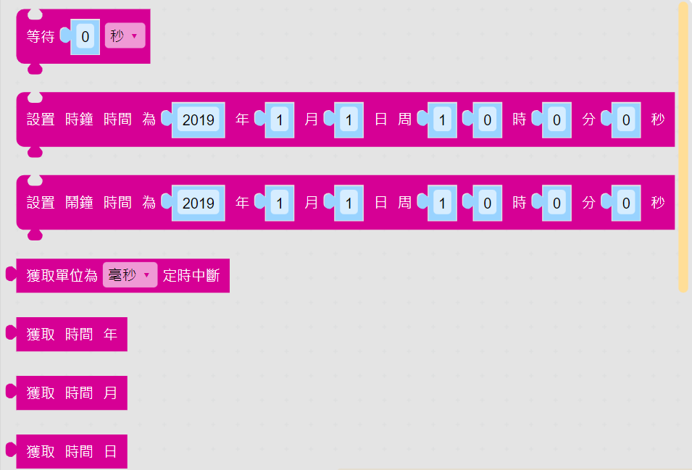
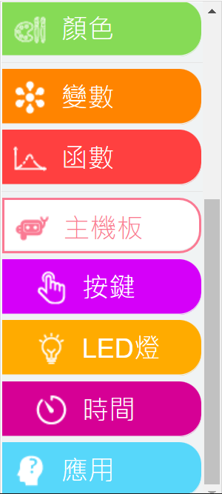

Pycode軟體介紹
設計原理

Slide 5






時間積木塊功能介紹
積木塊 | 功能說明
 | 設定等待幾秒後，繼續執行下一個程式
設計原理

Slide 6
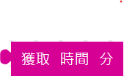



時間積木塊功能介紹
積木塊 | 功能說明
設計原理

Slide 7
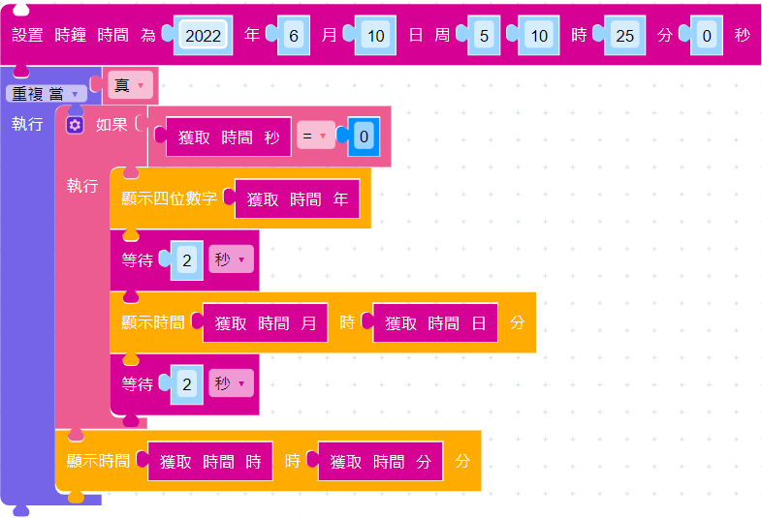
1
7段顯示器

